Slide 1
Caso C-3

Slide 2
Sra. M.I.S.
Mujer de 51 años, dueña de casa, sin antecedentes de Diabetes ni HTA. Relata que desde hace mas de 5 años presenta periodos de dolor en zona esternal y pectoral izquierda. El dolor dura entre 10 y 40 minutos y es de intensidad fluctuante. Se exacerba con el trabajo doméstico pero no le impide seguir realizando sus actividades. Frecuentemente se irradia a hombro y brazo izquierdo y cuando es más intenso se acompaña de “dificultad para que entre el aire”.
Los periodos de dolor pueden durar de una a dos semanas y cuando desaparece, la paciente puede realizar sus actividades sin limitaciones ni molestias. En los últimos 2 - 3 años el malestar se ha presentado en unas 5 oportunidades.

Slide 3
Interrogada dirigidamente, reconoce que las últimas veces se ha presentado cuando su hija separada le ha dejado sus 3 hijos viviendo en casa.
Consulta porque desde hace dos días presenta la molestia, más intensa y prolongada, que la limita “hasta para barrer”

Slide 4
Antecedentes
No fuma
Padre falleció a los 45 años, en accidente automovilístico.
Madre viva y sana.

Slide 5
¿Qué hallazgos del examen físico considera importantes para el diagnóstico diferencial en este paciente?

Slide 6

Examen físico
Paciente en buenas condiciones generales
Ansiosa
PA 125/75
FC 76 x min regular
Carótidas normales
Bien perfundida, Mucosas rosadas
Sin cardiomegalia, Auscultación
Examen pulmonar normal
Examen abdominal normal

Slide 7
¿ Cual es su hipótesis inicial?
¿ Cual sería su conducta?

Slide 8
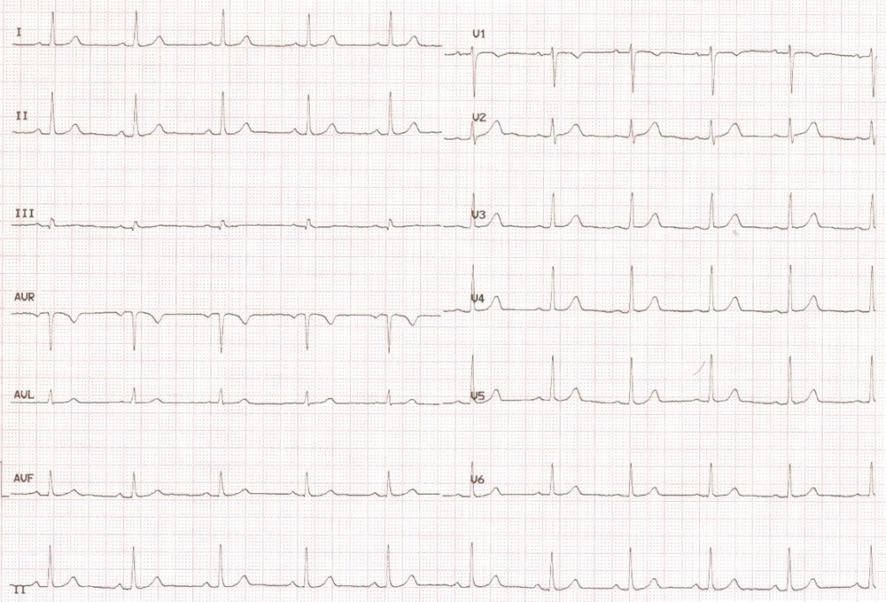
Electrocardiograma

Slide 9
En este momento: ¿Cuales son sus diagnósticos presuntivos?
¿Que información adicional requiere para decidir conducta?

Slide 10
Cuando la paciente regresa con el ECG se decide efectuar examen de articulaciones esternocostales, demostrándose intenso dolor a la palpación.
Se le dijo que su diagnóstico más probable era esternocondritis. Que evitara cargar bultos, especialmente sus nietos; que usara analgésicos durante una semana; que por prudencia se realizaría exámenes de factores de riesgo y que volviera a control en 8 a 10 dias.

Slide 11
En control, 8 días más tarde, la paciente está mejor y más tranquila. El dolor es suave a la palpación. Los exámenes de laboratorio (hemograma, glicemia y colesterolemia) fueron normales. No se solicitó TE por el "riesgo de falso positivo".

